Slide 1
Πρώτες Βοήθειες Θεματική Ενότητα 2: Αρχές Υγιεινής & Βασικές Αρχές Πρώτων Βοηθειών
Εκπαιδευτής: Γκαργκάσουλας Ανδρέας
Τμήμα Τεχνικών Δασικής Προστασίας
Β΄ εξάμηνο
ΣΑΕΚ Τρίπολης (Παράρτημα Άστρους)
Ακαδημαϊκό Έτος: 2025 – 2026

Slide 2
Εισαγωγή στη Θεματική Ενότητα 2
Η Υγιεινή και οι Πρώτες Βοήθειες είναι δύο βασικοί τομείς που διασφαλίζουν την υγεία και την ασφάλεια στο χώρο εργασίας. Σε αυτή την ενότητα θα μάθουμε τρόπους πρόληψης, αντίδρασης και παροχής βοήθειας με σωστή κρίση.

Slide 3
Τι είναι η Υγιεινή
Η Υγιεινή είναι ο επιστημονικός κλάδος της Ιατρικής που μελετά τους παράγοντες του περιβάλλοντος και της ανθρώπινης συμπεριφοράς που επηρεάζουν την υγεία, με σκοπό την πρόληψη των νοσημάτων, τη διατήρηση της σωματικής, ψυχικής και κοινωνικής ευεξίας και τη βελτίωση της ποιότητας ζωής του ατόμου και του πληθυσμού.
Περιλαμβάνει το σύνολο των αρχών και των μεθόδων που εφαρμόζονται για την προστασία και προαγωγή της δημόσιας υγείας, όπως η υγιεινή του νερού, της διατροφής, της κατοικίας, της εργασίας, καθώς και η προσωπική και κοινωνική υγιεινή.

Slide 4
Προσωπική υγιεινή
Η προσωπική υγιεινή είναι το σύνολο των συνηθειών, πρακτικών και μέτρων που εφαρμόζει το άτομο για να διατηρεί το σώμα του καθαρό, να προλαμβάνει λοιμώξεις και ασθένειες και να προάγει τη σωματική και ψυχική του υγεία.
Περιλαμβάνει την καθαριότητα του δέρματος, των μαλλιών, των δοντιών, των νυχιών και των ενδυμάτων, καθώς και τη φροντίδα της διατροφής, του ύπνου και της φυσικής άσκησης.
Ιδιαίτερα σημαντική για όσους εργάζονται σε χώρους με κοινό, όπως μουσεία.

Slide 5
Υγιεινή στο χώρο εργασίας
Η υγιεινή στο χώρο εργασίας είναι το σύνολο των μέτρων, διαδικασιών και πρακτικών που αποσκοπούν στη διασφάλιση της υγείας, της ασφάλειας και της ευεξίας των εργαζομένων.
Περιλαμβάνει την πρόληψη επαγγελματικών ασθενειών, τη διατήρηση καθαρού και ασφαλούς περιβάλλοντος, τον έλεγχο των φυσικών, χημικών και βιολογικών παραγόντων κινδύνου, καθώς και την εκπαίδευση του προσωπικού σε κανόνες ατομικής και συλλογικής προστασίας.
.

Slide 6
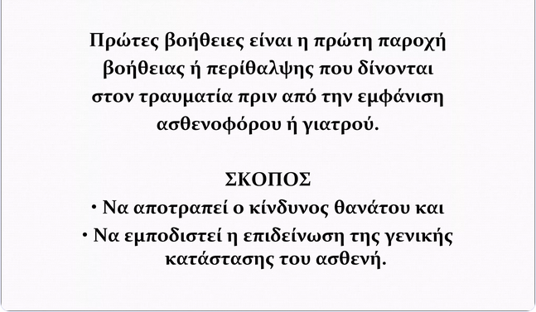
Τι είναι οι Πρώτες Βοήθειες

Slide 7
Στόχοι Πρώτων Βοηθειών
Οι βασικοί στόχοι είναι:
1.Διατήρηση ζωής
2. Αποφυγή επιδείνωσης
3. Ανακούφιση πόνου. Κάθε ενέργεια πρέπει να στοχεύει σε έναν από αυτούς τους σκοπούς.

Slide 8
Ο ρόλος του διασώστη
Ο διασώστης πρέπει να παραμένει ψύχραιμος, προσεκτικός και αποφασιστικός. Να έχει γνώσεις, αυτοπεποίθηση και να ενεργεί χωρίς πανικό.

Slide 9


Slide 10
Ασφάλεια του διασώστη
Πριν προσεγγίσουμε, ελέγχουμε το περιβάλλον: υπάρχει ρεύμα, φωτιά ή επικίνδυνες ουσίες; Η ασφάλεια του διασώστη είναι προϋπόθεση για να προσφέρει βοήθεια.

Slide 11

Στο τόπο του ατυχήματος

Slide 12
Αλυσίδα διάσωσης
Τα τέσσερα βήματα διάσωσης:
1. Αναγνώριση κινδύνου
2. Κλήση βοήθειας (166 ή 112)
3. Παροχή πρώτων βοηθειών
4. Παρακολούθηση έως την άφιξη του ΕΚΑΒ.

Slide 13
Αξιολόγηση συμβάντος
Πριν ενεργήσουμε, εκτιμούμε τη σκηνή: τι συνέβη, πόσοι τραυματίες, τι εξοπλισμός υπάρχει. Η σωστή εκτίμηση προλαμβάνει λάθη.

Slide 14

Αρχική αξιολόγηση:

Slide 15

Αλυσίδα σωτηρίας:

Slide 16


Slide 17
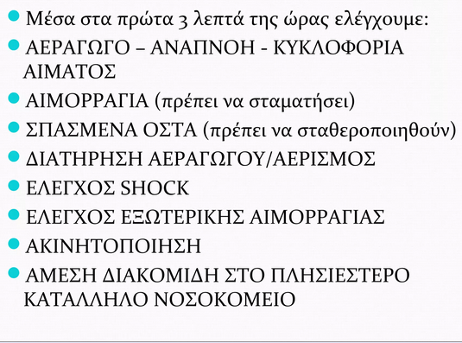
Έλεγχος ζωτικών λειτουργιών

Slide 18
Θέση τραυματία
Αν ο τραυματίας αναπνέει, αλλά είναι αναίσθητος, τον τοποθετούμε στη θέση ανάνηψης. Αν υποπτευόμαστε κάκωση σπονδυλικής στήλης, δεν τον μετακινούμε.

Slide 19
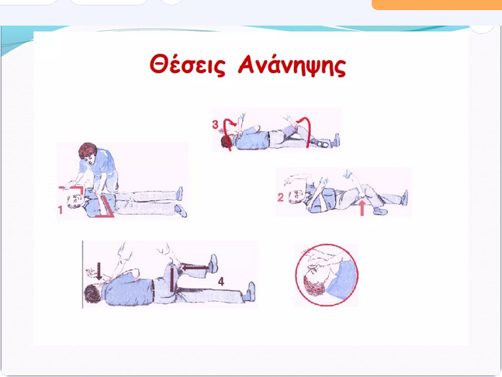

Slide 20
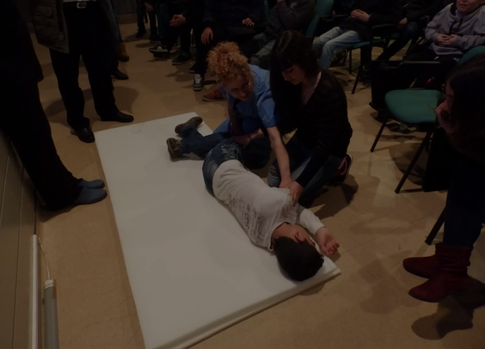

Slide 21

Φαρμακείο Πρώτων Βοηθειών
Περιλαμβάνει: γάζες, επιδέσμους, ψαλίδι, θερμόμετρο, αντισηπτικό, επιθέματα, γάντια. Πρέπει να ελέγχεται τακτικά και να είναι προσβάσιμο.

Slide 22
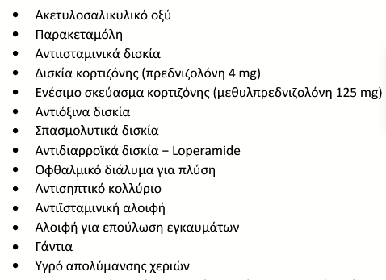
Φαρμακείο Πρώτων Βοηθειών

Slide 23
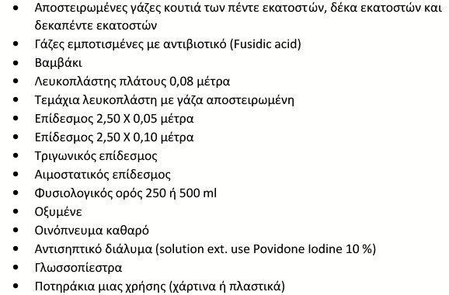
Φαρμακείο Πρώτων Βοηθειών

Slide 24
Απολύμανση τραυμάτων
Καθαρίζουμε την πληγή από έξω προς τα μέσα, αποφεύγοντας επαφή με το αίμα. Χρησιμοποιούμε καθαρή γάζα και εφαρμόζουμε επίδεσμο με ήπια πίεση.

Slide 25
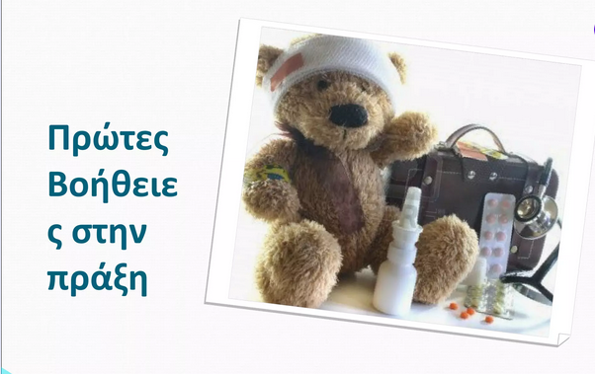

Slide 26


Slide 27
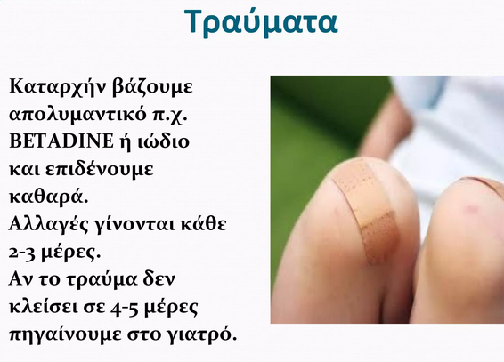

Slide 28
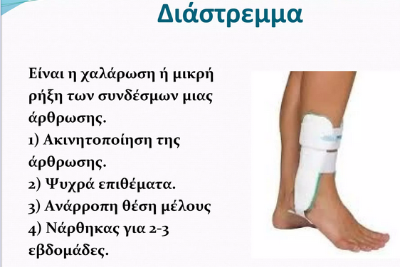

Slide 29
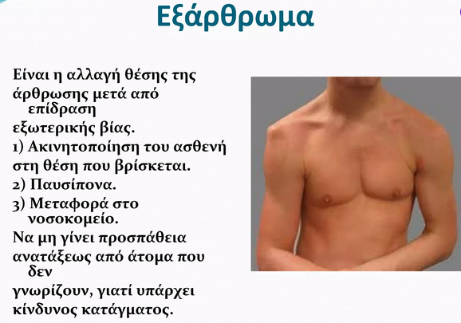

Slide 30
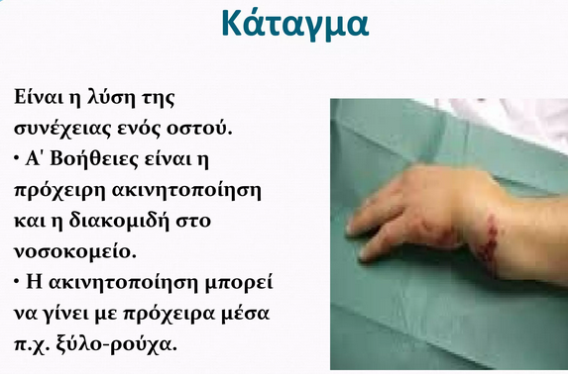

Slide 31
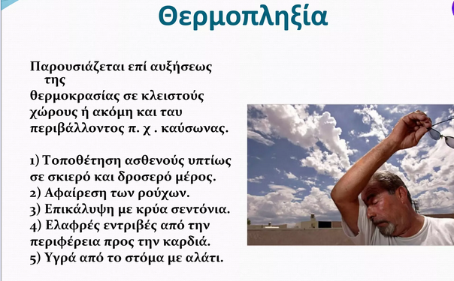

Slide 32
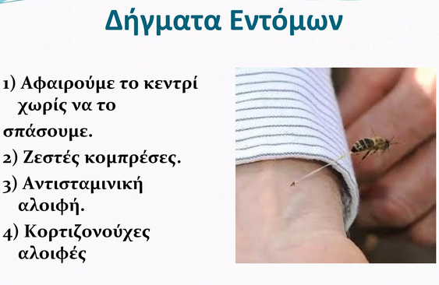

Slide 33
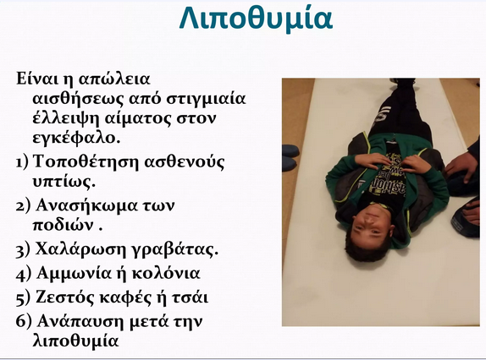

Slide 34
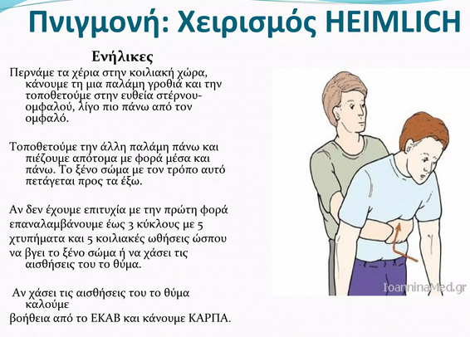

Slide 35
Περιστατικά στο χώρο εργασίας
Συχνά περιστατικά: πτώσεις, λιποθυμίες, μικρές αιμορραγίες, θερμοπληξία.
Αντιμετωπίζουμε γρήγορα, χωρίς να προκαλέσουμε πανικό.

Slide 36
Διαχείριση πολλών τραυματιών
Προτεραιότητα: 1. Όσοι δεν αναπνέουν.
2. Όσοι αιμορραγούν.
3. Όσοι έχουν εγκαύματα ή σπασμένα άκρα.

Slide 37
Κλήση βοήθειας
Στην κλήση 166 αναφέρουμε:
- Το όνομά μας
- Τη διεύθυνση
- Τι συνέβη
- Αριθμό τραυματιών
- Τι έχουμε κάνει.

Slide 38
Συνεργασία με ΕΚΑΒ
Μένουμε ψύχραιμοι, δίνουμε ακριβείς πληροφορίες και ακολουθούμε οδηγίες. Δεν διακόπτουμε τη γραμμή μέχρι να μας το ζητήσουν.

Slide 39
Προληπτικά μέτρα
Προγραμματισμός ασκήσεων, εκπαίδευση προσωπικού, ύπαρξη σήμανσης κινδύνων και φαρμακείου. Η πρόληψη σώζει ζωές.

Slide 40
Επικοινωνία με τραυματία
Μιλάμε ήρεμα, εξηγούμε τι κάνουμε και γιατί. Η σωστή επικοινωνία μειώνει τον πανικό και βελτιώνει τη συνεργασία.

Slide 41
Ψυχολογική υποστήριξη
Η ψυχολογική σταθερότητα του τραυματία είναι κρίσιμη. Ηρεμία, ενθάρρυνση και στήριξη μειώνουν το σοκ.

Slide 42
Ηθική του διασώστη
Πάντα ενεργούμε με υπευθυνότητα και σεβασμό. Αν δεν γνωρίζουμε μια τεχνική, δεν την επιχειρούμε.

Slide 43
Τι δεν πρέπει να κάνουμε
Δεν δίνουμε φάρμακα χωρίς οδηγία γιατρού. Δεν μετακινούμε σοβαρά τραυματίες και δεν αγνοούμε τη δική μας ασφάλεια.

Slide 44
Ανακεφαλαίωση
Η υγιεινή προλαμβάνει, οι πρώτες βοήθειες σώζουν. Η ψυχραιμία, η γνώση και η υπευθυνότητα είναι τα πιο ισχυρά εργαλεία μας.

